Slide 1

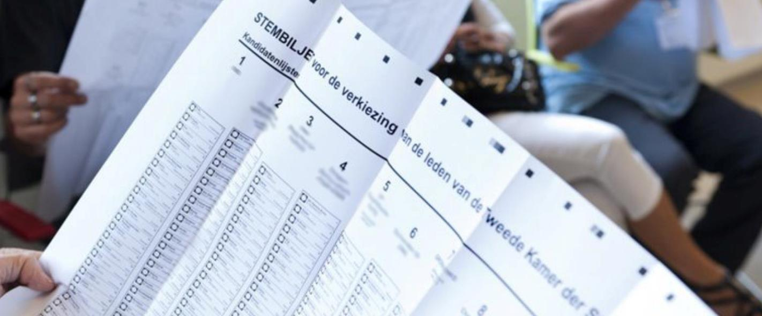

Workshop ‘Stem jij ook?’
Verkiezing Tweede Kamer 2025

Slide 2
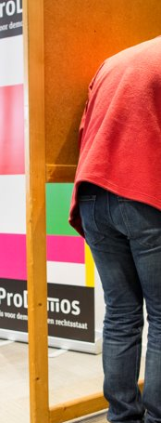
Hier gaat de workshop over
Tweede Kamer
Kiezen
Stemmen doe je zo
Zo telt jouw stem mee
Quiz
Extra vragen
Meer informatie

Slide 3
Hier gaat de workshop over
Tweede Kamer
Kiezen
Stemmen doe je zo
Zo telt jouw stem mee
Quiz
Extra vragen
Meer informatie

Slide 4
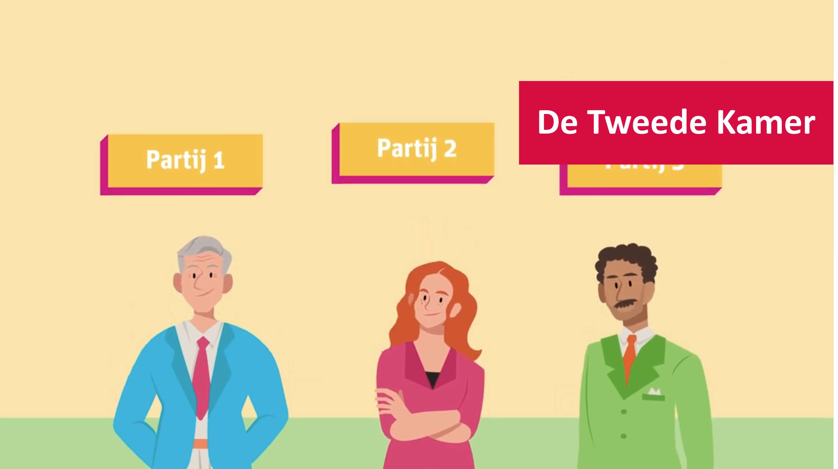
Notes:
Hier vind je het filmpje ook: https://youtu.be/j4DUAbsIe8A?list=PL8yT_kNUNZ6M-oCBnF2gxcH7BWFZn_Puo

Slide 5
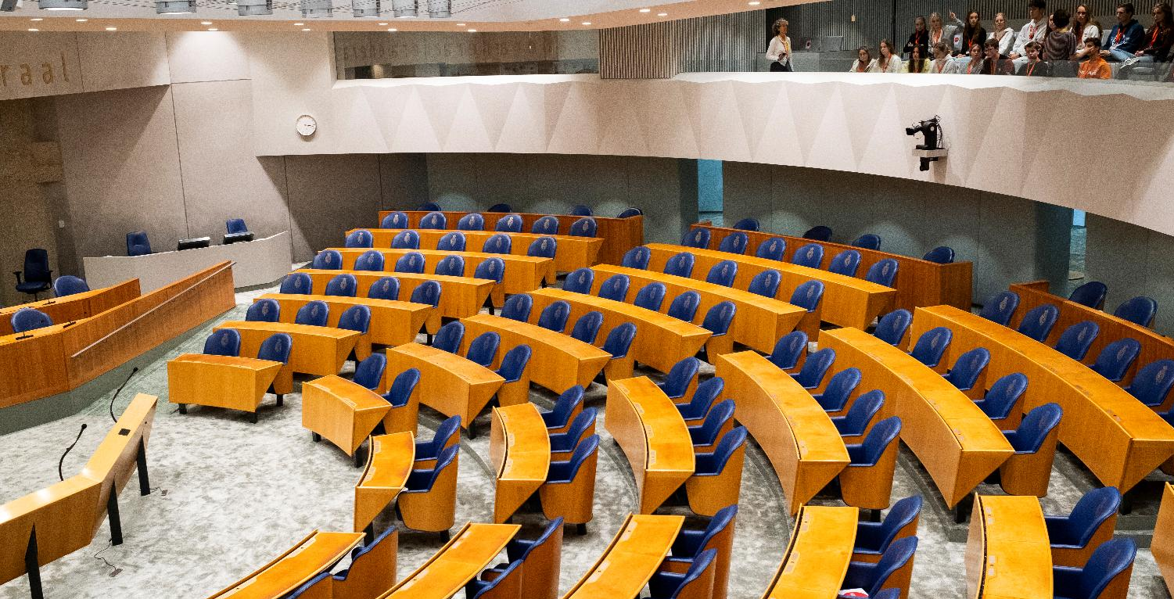
Van probleem naar oplossing
Foto: Bart van Vliet

Slide 6


Slide 7


Slide 8


Slide 9


Slide 10


Slide 11


Slide 12


Slide 13
Hier gaat de workshop over
Tweede Kamer
Kiezen
Stemmen doe je zo
Zo telt jouw stem mee
Quiz
Extra vragen
Meer informatie

Slide 14
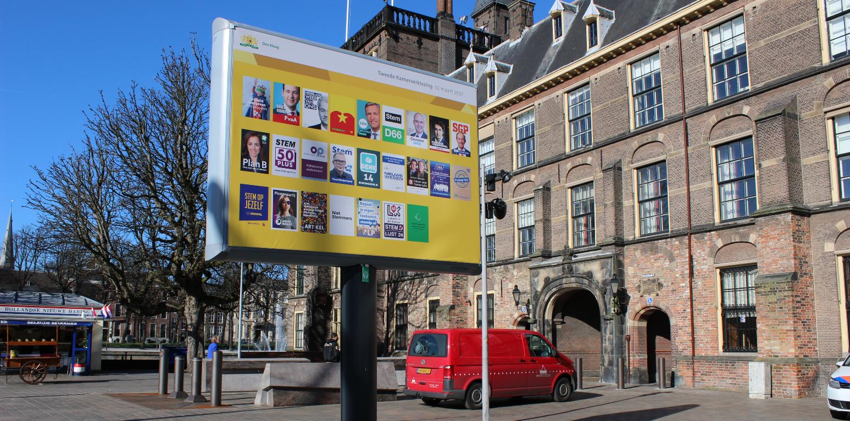
Zo kies je een partij

Slide 15















Er zijn veel partijen
Dit zijn niet eens alle partijen die meedoen aan de verkiezingen!

Slide 16

Zo kies je een partij
Notes:
Kijk filmpjes van politieke partijen op de website van Stem Jij Ook
Zoek op internet
Praat met mensen van politieke partijen op straat
Kijk tv of luister naar de radio
Vraag aan anderen
Doe de Stemwijzer
Stuur een mail aan een politicus

Slide 17

Notes:
Kijk filmpjes van politieke partijen op de website van Stem Jij Ook
Zoek op internet
Praat met mensen van politieke partijen op straat
Kijk tv of luister naar de radio
Vraag aan anderen
Doe de Stemwijzer
Stuur een mail aan een politicus

Slide 18

Notes:
Kijk filmpjes van politieke partijen op de website van Stem Jij Ook
Zoek op internet
Praat met mensen van politieke partijen op straat
Kijk tv of luister naar de radio
Vraag aan anderen
Doe de Stemwijzer
Stuur een mail aan een politicus

Slide 19

Notes:
Kijk filmpjes van politieke partijen op de website van Stem Jij Ook
Zoek op internet
Praat met mensen van politieke partijen op straat
Kijk tv of luister naar de radio
Vraag aan anderen
Doe de Stemwijzer
Stuur een mail aan een politicus

Slide 20



Notes:
Kijk filmpjes van politieke partijen op de website van Stem Jij Ook
Zoek op internet
Praat met mensen van politieke partijen op straat
Kijk tv of luister naar de radio
Vraag aan anderen
Doe de Stemwijzer
Stuur een mail aan een politicus

Slide 21
Hier gaat de workshop over
Tweede Kamer
Kiezen
Stemmen doe je zo
Zo telt jouw stem mee
Quiz
Extra vragen
Meer informatie

Slide 22
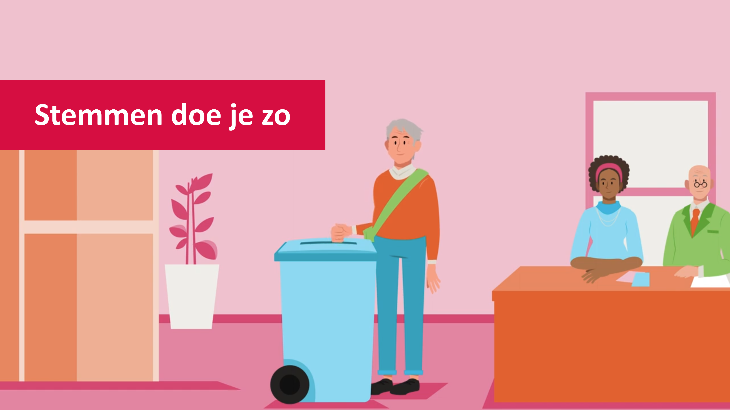
Stemmen doe je zo
Notes:
https://youtu.be/hKplDU0CUw8?list=PL8yT_kNUNZ6M-oCBnF2gxcH7BWFZn_Puo

Slide 23



Slide 24


Slide 25


Slide 26

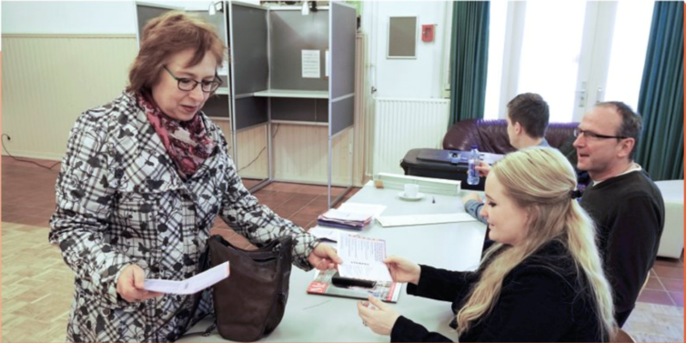

Slide 27
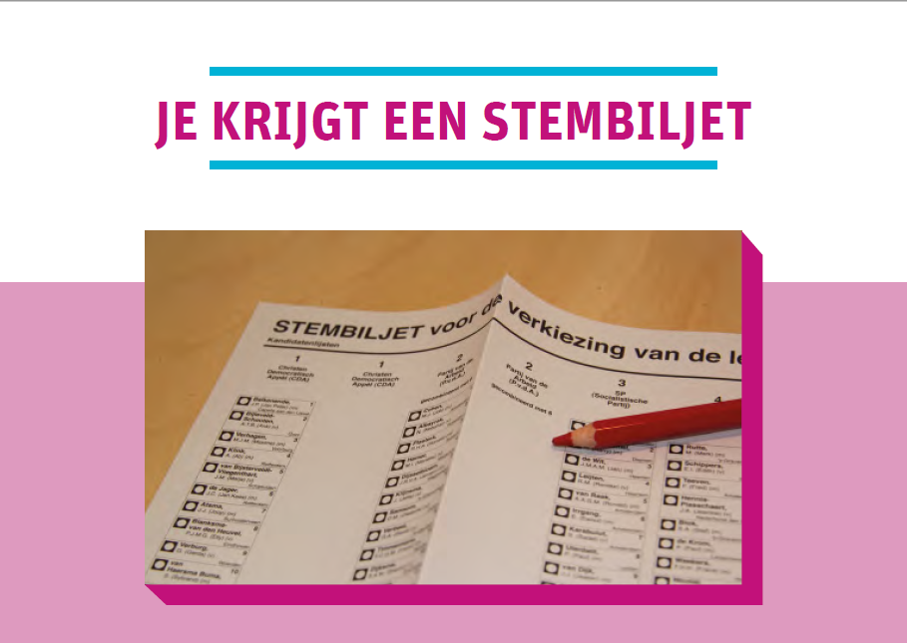
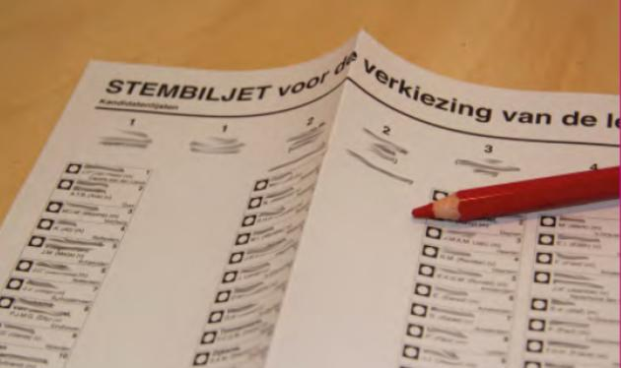

Slide 28


Slide 29

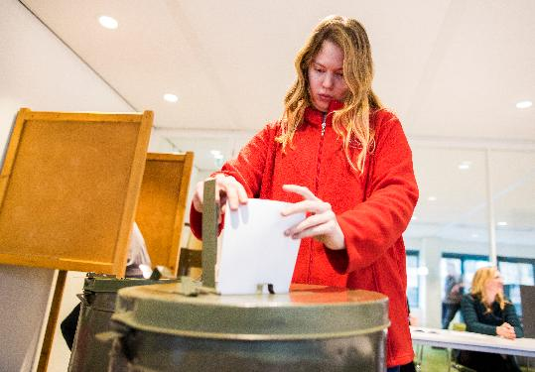

Slide 30


Slide 31
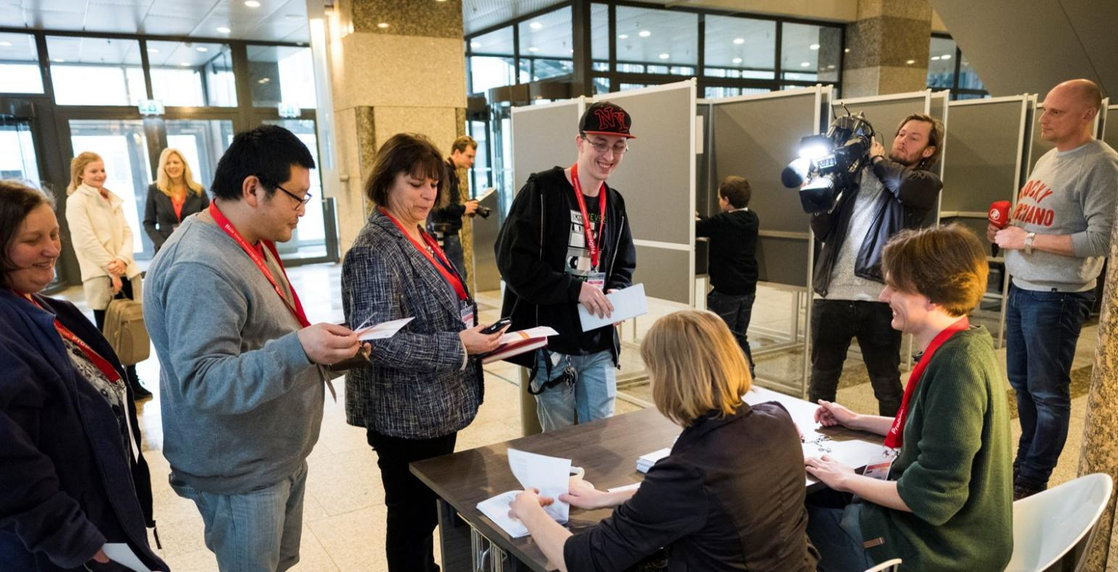
Oefenen met stemmen!

Slide 32
Hier gaat de workshop over
Tweede Kamer
Kiezen
Stemmen doe je zo
Zo telt jouw stem mee
Quiz
Extra vragen
Meer informatie

Slide 33
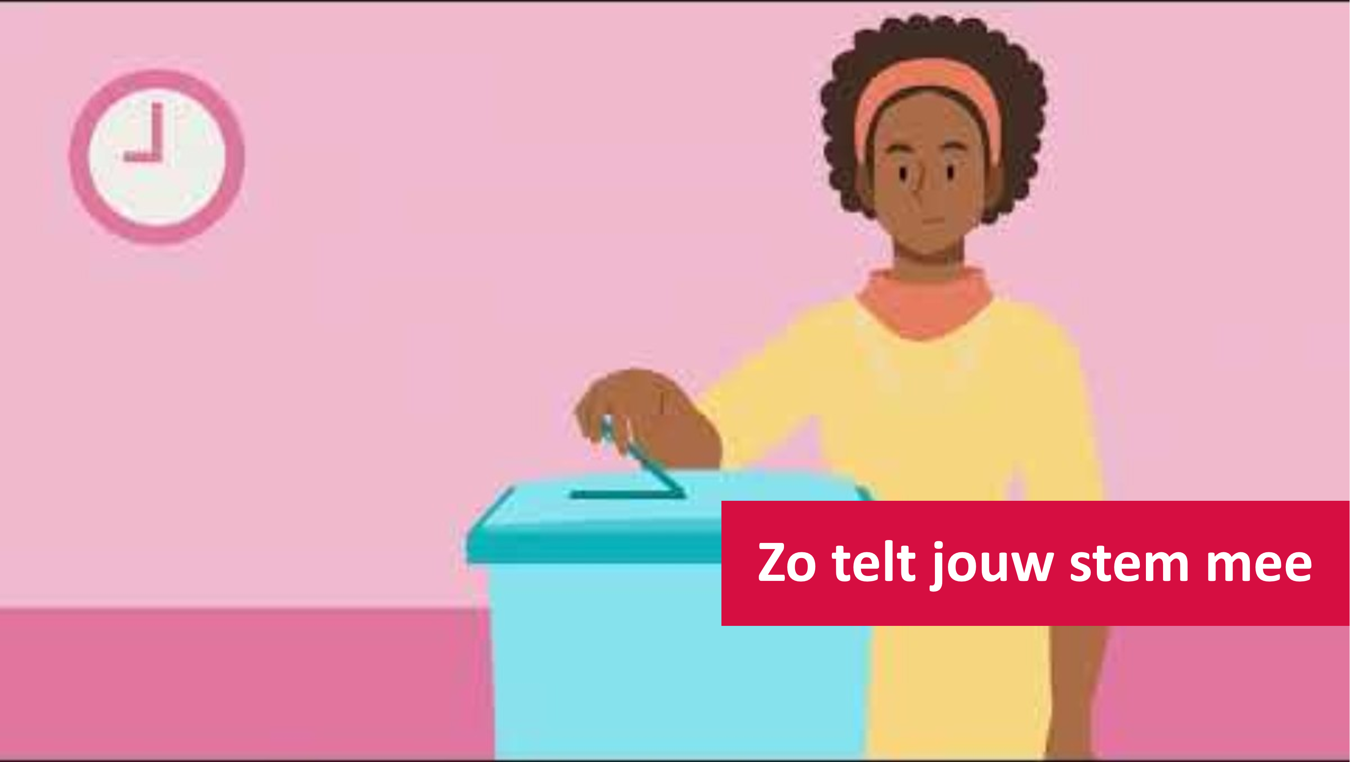
Zo telt jouw stem mee
Notes:
https://youtu.be/GFngXYDZQO8?list=PL8yT_kNUNZ6M-oCBnF2gxcH7BWFZn_Puo

Slide 34
Hier gaat de workshop over
Tweede Kamer
Kiezen
Stemmen doe je zo
Zo telt jouw stem mee
Quiz
Extra vragen
Meer informatie

Slide 35
Quiz: waar of niet waar?
WAAR
NIET WAAR

Slide 36
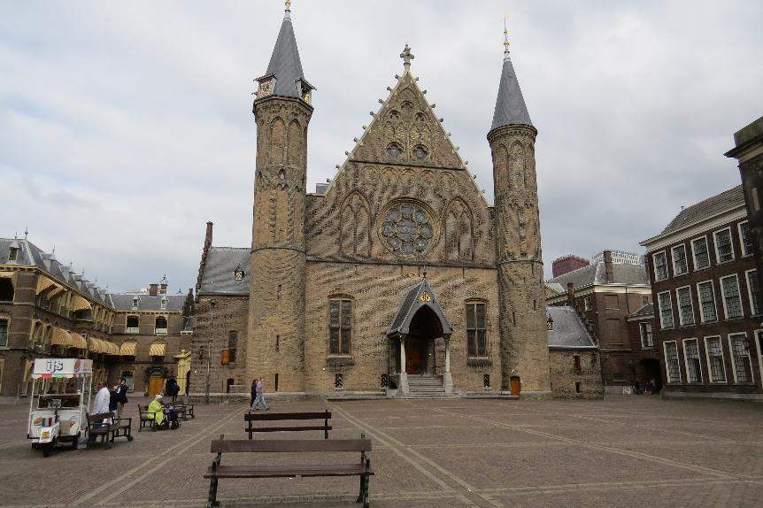
Dit is de Tweede Kamer
NIET WAAR

Slide 37
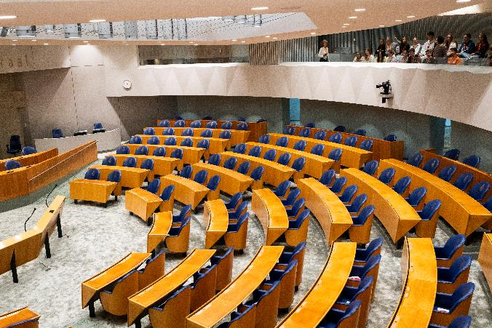
Dit is de Tweede Kamer
WAAR
Foto: Bart van Vliet

Slide 38

Stemmen doe je met een groen potlood
NIET WAAR

Slide 39
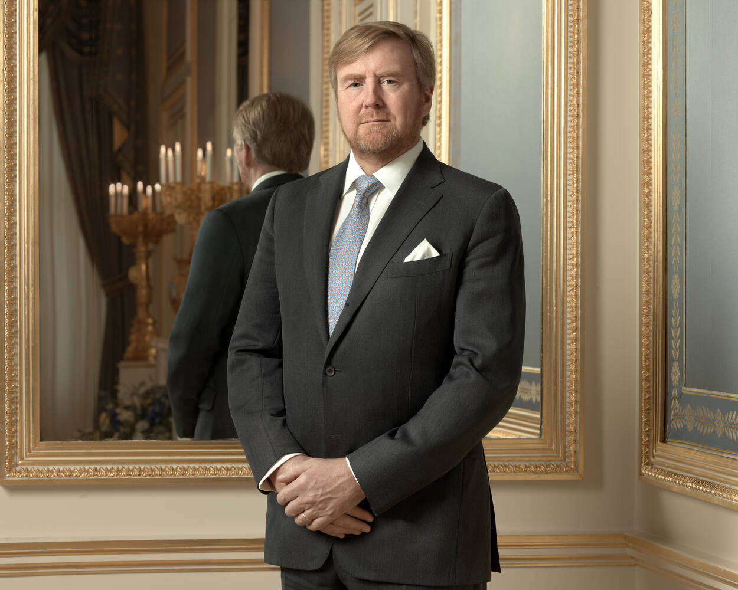
Dit is de baas van Nederland
NIET WAAR

Slide 40
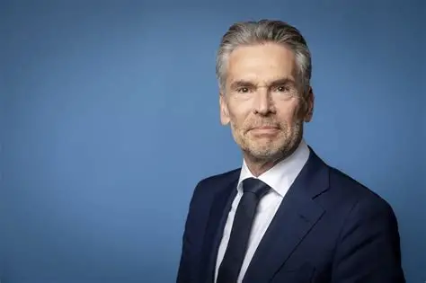
Dit is de baas van Nederland
NIET WAAR

Slide 41
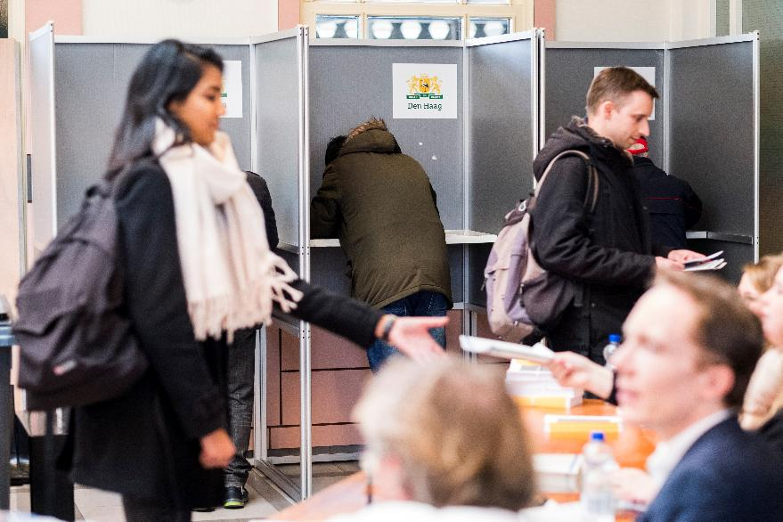
Wij zijn de baas van Nederland
WAAR

Slide 42
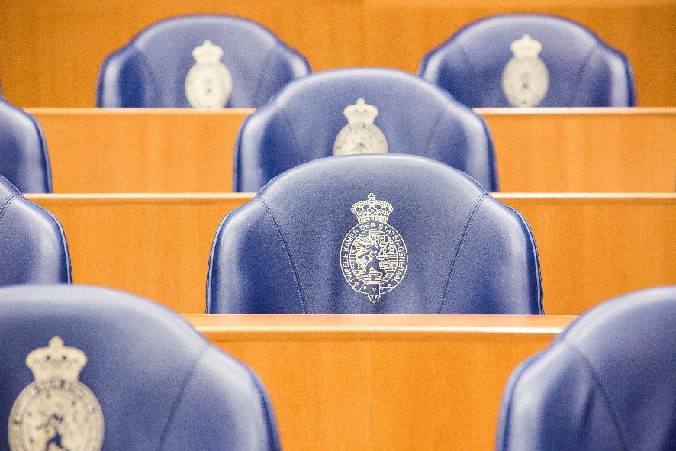
Dit zijn zetels
WAAR

Slide 43
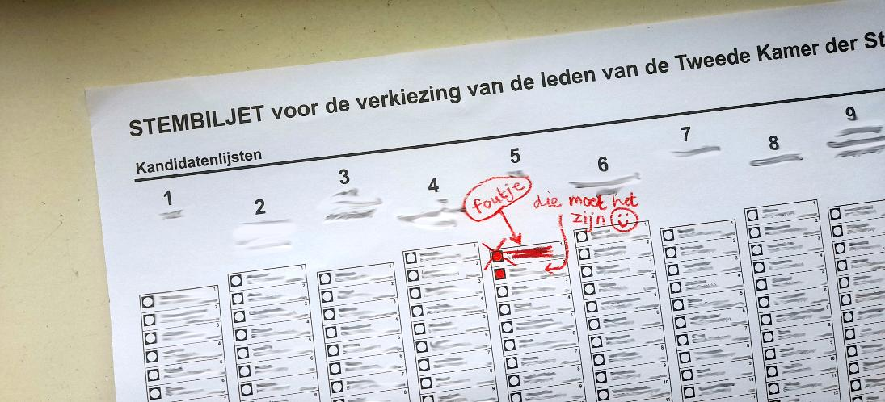
Dit stembiljet is goed zo
NIET WAAR

Slide 44
Hier gaat de workshop over
Tweede Kamer
Kiezen
Stemmen doe je zo
Zo telt jouw stem mee
Quiz
Extra vragen
Meer informatie

Slide 45
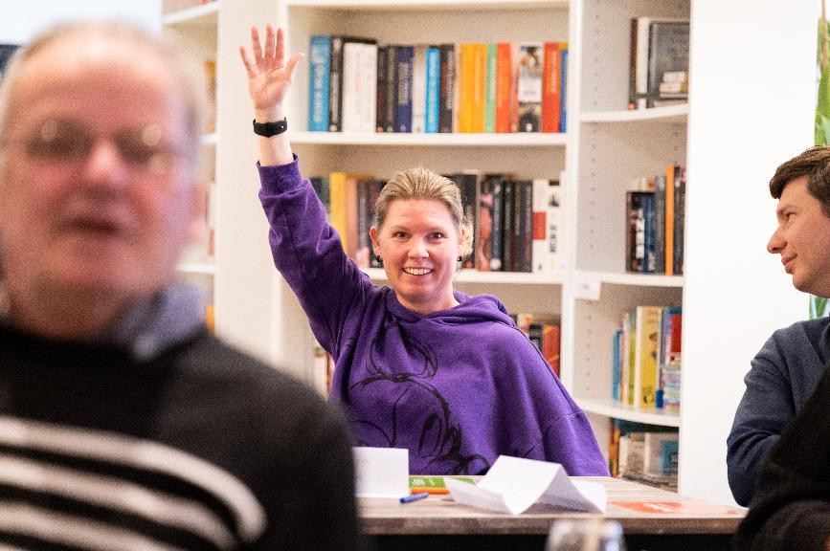
Tijd voor extra vragen

Slide 46
Hier gaat de workshop over
Tweede Kamer
Kiezen
Stemmen doe je zo
Zo telt jouw stem mee
Quiz
Extra vragen
Meer informatie

Slide 47

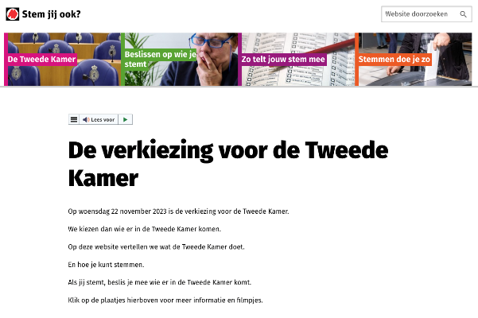
Meer informatie vinden
  www.stemjijook.nl ​ verkiezingskrant

Slide 48
www.stemjijook.nl

